Slide 1
Matematika v ekonomii
Přednáška 8
Mgr. Radmila Krkošková, Ph.D.

Slide 2
Obsah přednášky
Aplikace integrálního počtu v ekonomii:
Přebytek spotřebitele a výrobce v podmínkách dokonalé konkurence.
Celkový příjem jako integrál toku příjmu.
Nekonečné číselné řady.

Slide 3
Přebytek spotřebitele a výrobce v podmínkách dokonalé konkurence
Přebytek spotřebitele (CS) a výrobce (PS) v podmínkách dokonalé konkurence je definován takto:
Vysvětlení viz obrázek.

Slide 4
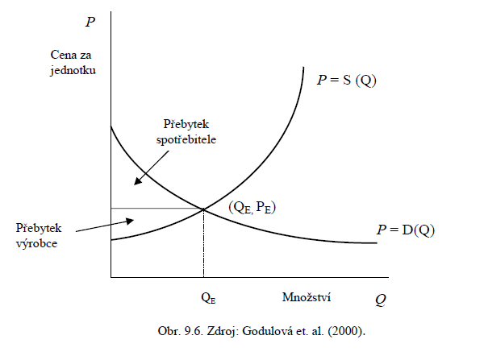
Přebytek spotřebitele a výrobce v podmínkách dokonalé konkurence

Slide 5
Přebytek spotřebitele a výrobce - řešený příklad 1
Určete CS a PS: a .
Řešení:
V bodě rovnováhy se obě funkce rovnají:
Tato rovnice má dva kořeny: Q = 5 a Q = -10.
Záporný kořen zamítneme, máme tedy: QE=5.

Slide 6
Nyní můžeme dosadit do dříve uvedených vzorců
pro CS a PS:
Pozn.: Výsledek musí být kladný.

Slide 7
Přebytek spotřebitele a výrobce - řešený příklad 2
Určete CS a PS: a .
Řešení:
V bodě rovnováhy se obě funkce rovnají:
Tato rovnice má kořen Q = 8, kterému odpovídá P = 44.

Slide 8
Nyní můžeme dosadit do vzorců pro CS a PS:

Slide 9
Celkový příjem jako integrál toku příjmu
Nechť celkový příjem (TR) je dán jako suma z toku f (t)
během určitého období t1 až t2. Pak:
Příkladem mohou být tržby velkých obchodních
řetězců nebo bank.

Slide 10
Celkový příjem jako integrál toku příjmu – řešený příklad 1
Určete celkový příjem (TR), je-li dán tok příjmů ,
a časový interval je vymezen hodnotami 1 a 15 (např. dní
nebo let).
Řešení:
= 324 996 (jednotka).

Slide 11
Nekonečné číselné řady
Nekonečná číselná řada je definována následovně:
Jednotlivé členy řady jsou obecně reálná čísla.
Jestliže má daná řada konečný součet, nazývá se
konvergentní
V opačném případě je řada divergentní.

Slide 12
Nekonečné číselné řady
Nejdůležitější problémy:
Je daná řada konvergentní nebo divergentní?
Pokud je řada konvergentní, jaký je její součet?
Historická poznámka: Zenónův paradox o Achillovi a želvě
ilustruje, že starověcí Řekové považovali součet nekonečné
řady vždy za nekonečný.

Slide 13
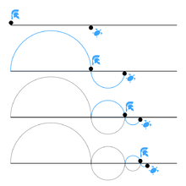
Achilles a želva je starověký paradox, kterým prý Zénón z Eleje dokazoval nemožnost pohybu. Achilles – nejrychlejší běžec – nikdy nedohoní želvu, která je o kus před ním. V okamžiku, kdy totiž doběhne na původní místo želvy, želva se posunula o malý kousek dál. Když Achilles uběhne tento kousek, je želva zase o kousek dál a tak až do nekonečna. Jeho pohyb lze tedy popsat jako nekonečnou řadu stále kratších úseček, což pro starší řecké filosofy představovalo nepřekonatelný paradox.
Paradox reprodukuje Aristotelés ve své Fyzice a ukazuje, v čem je mylný.[ Chyba úvahy tkví v tom, že i součet nekonečné řady může být konečný, pokud se její členy dostatečně rychle zmenšují. Tak je tomu i v tomto případě. Zenónova úvaha je nicméně jednou z prvních ukázek uvažování, které vedlo k vynálezu infinitesimálního počtu.

Slide 14
Nekonečné číselné řady – řešený příklad 1
Příklad: Uvažujme dělení pizzy tak, že v každém kroku se odkrojí ½ toho, co v předešlém kroku. Množství odkrojené pizzy je pak možné vyjádřit jako nekonečnou řadu:
Jaký je součet této řady? ☺

Slide 15
Nekonečné číselné řady – řešený příklad 2 a 3
Příklad: Určete součet Grandiho řady:
Součet neexistuje (proč?).
Příklad k zapamatování: Určete součet harmonické řady:

Slide 16
Nutná podmínka konvergence
Nutná podmínka konvergence:
Slovně: členy dané řady se musí zmenšovat k nule.
Pozor (!): Pokud daná řada tuto podmínku nesplňuje,
je divergentní. Pokud ji splňuje, může, ale nemusí
konvergovat.

Slide 17
Kritéria konvergence
Konvergenci (divergenci) řad určujeme na základě tzv.
kritérií konvergence. Nejznáměší kritéria:
Srovnávací
Podílové (d´Alembertovo)
Odmocninové (Cauchyho)
Integrální.

Slide 18
Nekonečné číselné řady – Dirichletova řada
Dirichletova řada konverguje pro .
Je často používaná jako srovnávací kritérium.
Příklad: dokažte, že řada konverguje.
Řešení: Každý člen dané řady je menší než odpovídající
člen řady .
Proto daná řada konverguje.

Slide 19
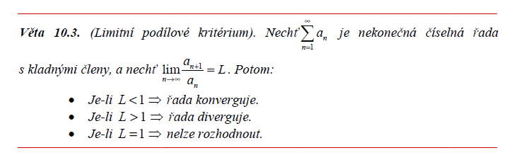
Nekonečné číselné řady – podílové kritérium

Slide 20
Nekonečné číselné řady – podílové kritérium
Používáme v případě, že členy řady tvoří faktoriály.
Příklad: Rozhodněte o konvergenci řady
Řada konverguje.
Rozhodovací tabulka:
Pro L < 1 řada konverguje, pro L > 1 diverguje, pro L= 1 nelze rozhodnout.

Slide 21
Nekonečná číselná řada – odmocninové kritérium

Slide 22
Nekonečná číselná řada – odmocninové kritérium
Používáme pro řady s mocninami nebo exp funkcemi.
Příklad:Rozhodněte o konvergenci řady
Řešení:
Protože L < 1, řada konverguje.

Slide 23
Odmocninové kritérium – řešený příklad 1
Rozhodněte o konvergenci řady .
Řešení:
Protože L > 1, řada diverguje.

Slide 24
Nekonečné číselné řady – integrální kritérium

Slide 25
Nekonečné číselné řady – integrální kritérium
Nejobecnější kritérium, které lze použít když ostatní
kritéria selžou.
Příklad: Rozhodněte o konvergenci harmonické řady
Řešení:
Protože výsledek je nekonečný, řada diverguje..

Slide 26
Nekonečné číselné řady – Leibnizovo kritérium
Používá se pro alternující řady.

Slide 27
Leibnizovo kritérium – řešený příklad 1
Příklad: Rozhodněte o konvergenci řady .
Řešení: Zkontrolujeme, zda jsou splněny předpoklady kritéria:
Podmínky jsou splněny, proto řada konverguje.
Pozn: Daná řada ale nekonverguje absolutně.

Slide 28
Nekonečné číselné řady – operace s řadami
Povolené operace s konvergentními řadami zahrnují:
i)
ii)
Obě tyto operace nemají vliv na konvergenci.

